Slide 1
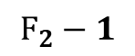
第4章 放大器及其 非线性
$$F_{2}−1$$
$$F_{2}−1$$

Slide 2
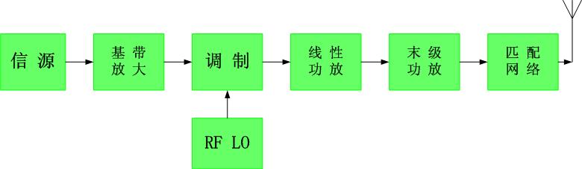
发射系统框图
射频功率放大器(RF PA)是发射系统中主要的功能电路部分。

Slide 3
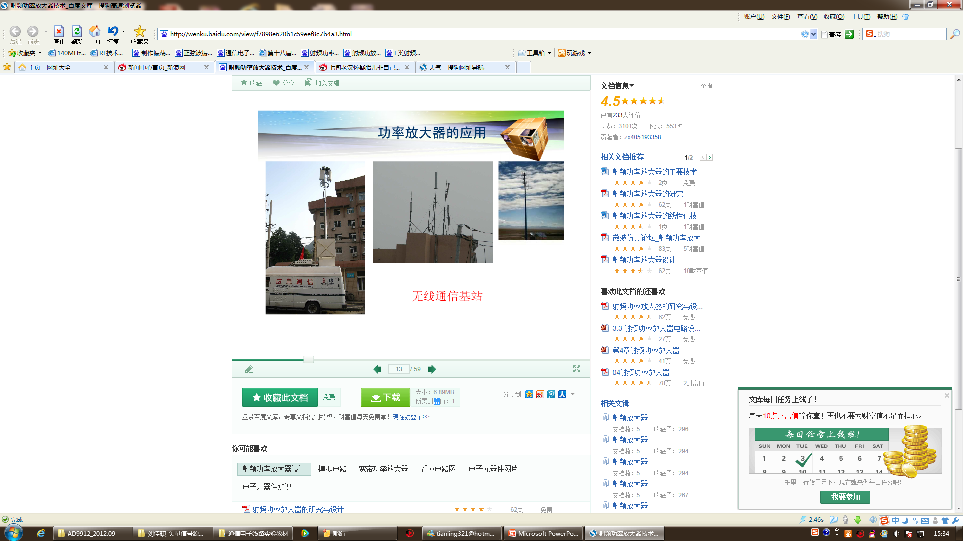
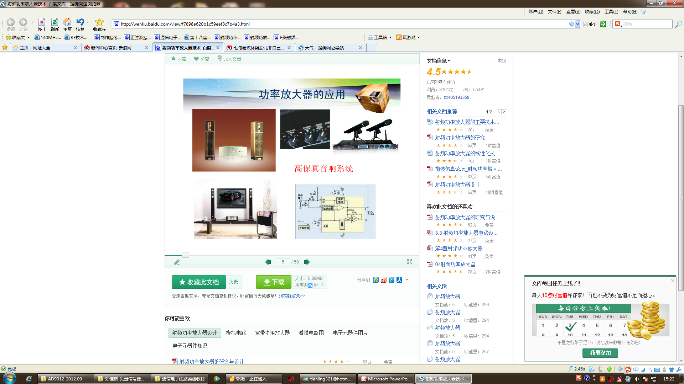

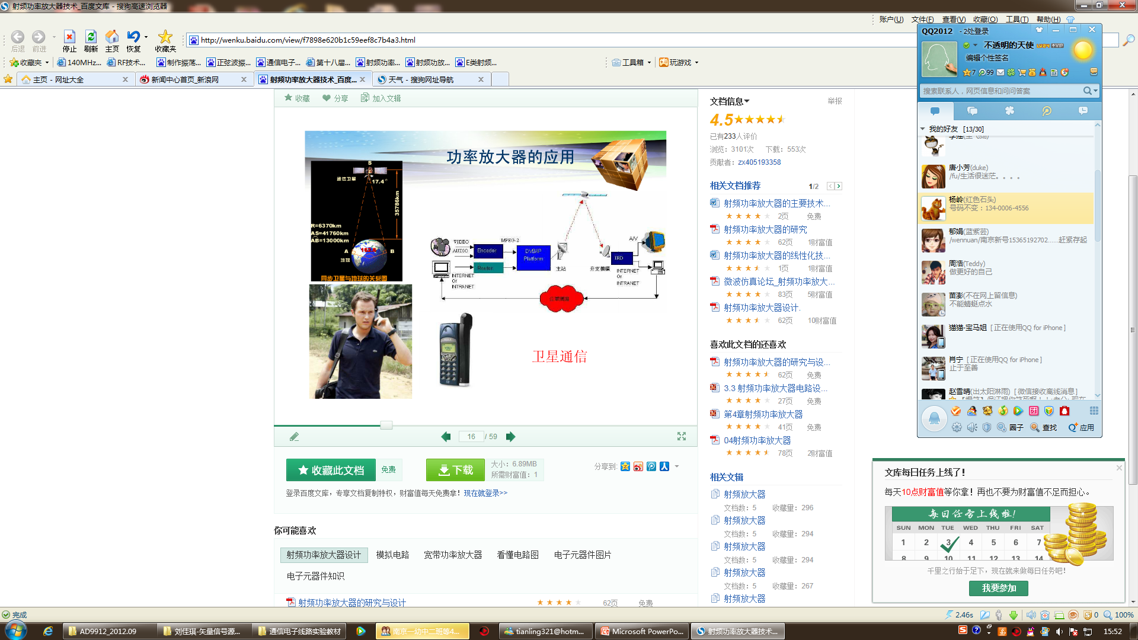

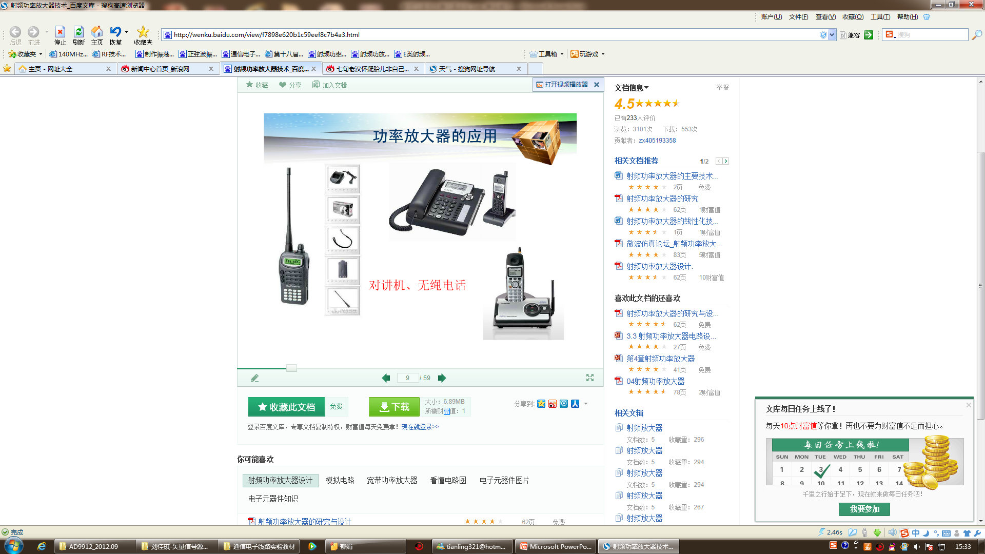
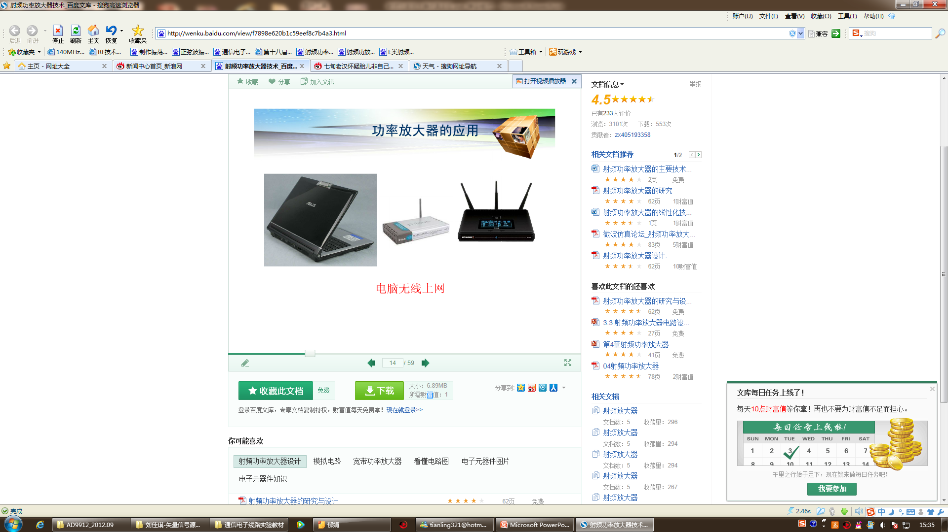
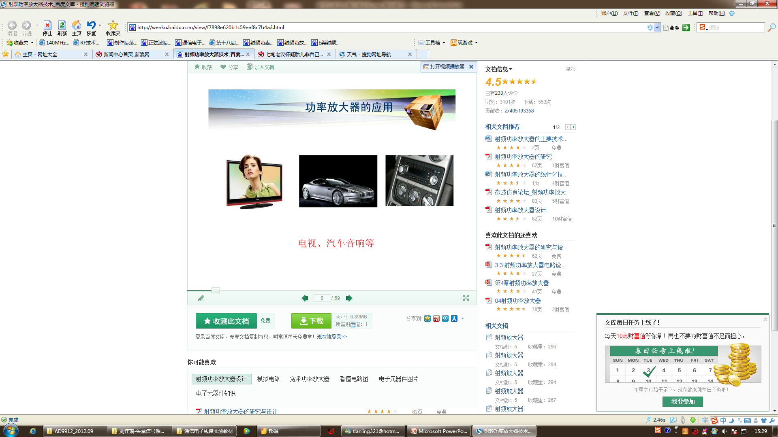

功率放大器的应用
高保真音响；
电视汽车音响；
广播、电视信号；
无绳电话及对讲机；
无线通信基站和终端；
无限局域网；
全球定位系统(GPS);
卫星通信

Slide 4
射频功率放大器的主要指标
射频功率放大器的工作特点是低电压、大电流。其基本组成单元包括晶体管、偏置电路、扼流圈、阻抗匹配网络与负载。
射频功率放大器的主要指标：
工作频率；
小信号增益；
输出功率；
效率等参数。

Slide 5
射频功率放大器的分类
功率放大器输出功率大，将直流电能转换成交流输出功率，其中，转换效率是主要研究的内容。
受控电流源型功率放大器
A类 (甲类）工作状态：输入正弦波的一周期内，功率管全导通。
B类（乙类）工作状态： 输入正弦波的一个周期内，功率管半个周期导通，半周期截止。形成半波失真输出，产生多次谐波。
C类（丙类）工作状态：在输入正弦波的一周期内，功率管导通时间小于半个周期。输出为小于半个周期的余弦脉冲，从而形成丰富的谐波输出。

Slide 6
非线性失真与干扰
失真从广义角度而言也属于噪声范畴，失真有线性失真和非线性失真，它们是由系统产生的，都属于相关噪声。
线性失真通常是由电路的频响特性而造成的信号波形失真，是属于频域失真。
非线性失真是由电路器件的非线性特性造成的，在频域中它区别于线性失真的特点，是会产生大量新的频率分量。
电路的有源器件都是非线性器件，例如二极管、双极型晶体管和场效应管等。根据电路不同的功能使用不同的器件。

Slide 7
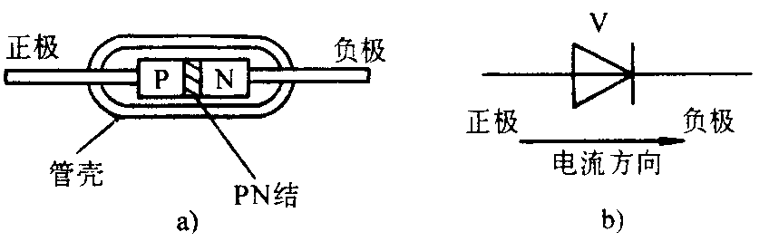
非线性器件的特性描述
有源器件根据输入信号幅度的大小，通常可以用三种逼近方法来描述其非线性特性。
第一种是用解析函数来描述器件的伏安特性:
1、正向导通的二极管:
2、双极型晶体管：

Slide 8
非线性器件的特性描述-解析函数法
3、场效应晶体管：

Slide 9
非线性器件的特性描述
第二种方法是用幂级数展开式来描述器件的伏安特性。
式中 k_{n} (n= 0，1，2，3……正整数) 。为与电路工作点有关的系数，通常n越大，则系数k_{n}的值越小。
当电路中非线性器件用幂级数表示时，所取的级数项数就完全取决于信号幅度的大小和所要求的精度。

Slide 10
非线性器件的特性描述
第三种方法是在输入信号幅度很大时,常用分段折线来描述器件特性。
如二极管在大信号工作时，因为信号幅度远远大于二极管的导通电压，所以二极管的伏安特性可以用通过原点的斜直线表示。

Slide 11
常用三角函数公式
sin(a)sin(b)=-1/2*[cos(a+b)-cos(a-b)]
cos(a)cos(b)=1/2*[cos(a+b)+cos(a-b)]
（积化和差公式）
sin(a)cos(b)=1/2*[sin(a+b)+sin(a-b)]
sin²(a/2)=(1-cosa)/2
cos²(a/2)=(1+cosa)/2（半角公式）
cos2a=cos²a-sin²a
sin2a=2sina*cosa（倍角公式）

Slide 12
无记忆系统的非线性失真分析 ——幂级数法
无记忆系统：输出电压是输入电压的瞬时函数。
假定非线性是弱的（大多数通信系统属于这种情况）
输出电压 表示为输入电压 的幂级数，即
对于线性网络 。上式忽略了两端口
的相位特性。

Slide 13
非线形
电路

Slide 14
单频率输入试验
由上式可见，输出包括 其中，对应于
输入信号频率的输出幅度为

Slide 15
若 ，输出基频 小于 (线性增益)， 叫增益压缩（饱和）
K3>0
K3=0
K3<0
若 ，输出基频
大于 (线性增益)，
叫增益扩展
通常 ，输出功率用1dB压缩点表示其特性。

Slide 16
基频增益为
线性增益为
1dB压缩点的增益为
或
由此可以求得1dB增益压缩点的输入信号幅度

Slide 17
理想的功率放大器
Pout
PA
Pin
理想的线性功率放大器

Slide 18
非线性的功率放大器
Pout
PA
Pin
非线性功率放大器
增益压缩

Slide 19
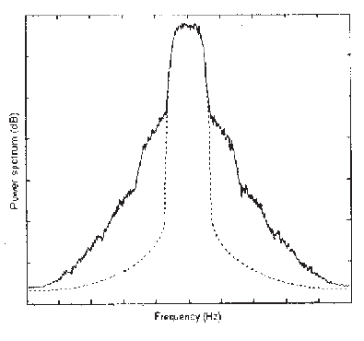
放大器非线性对信号质量的影响
在频域方面，放大器的非线性失真会使原本严格限制在某一带宽内的信号发生频谱扩展，如图所示。信号的频谱在经过非线性放大器后，被扩展到更宽的频带内，在原来没有信号的频带内产生了新的信号，这种现象称之为频谱再生。频谱再生会引起邻近信道干扰，影响相邻甚至更远信道内信号的正常接收。
失真前后16-QAM信号功率谱图
频域方面

Slide 20
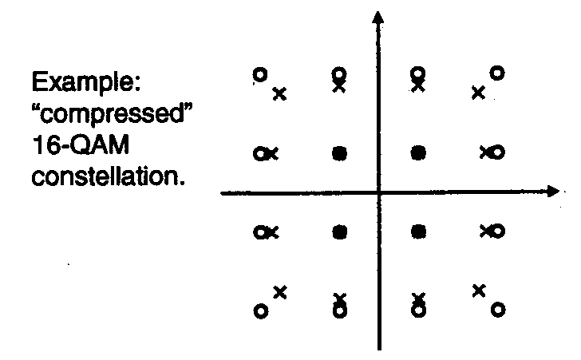
增益压缩将导致星座图指标恶化

Slide 21
假定两端口的输入输出阻抗为
则基频输入输出功率分别为
dBm 定义的是 miliwatt。
0 dBm = 10log1 mw

Slide 22
1dB增益压缩点的输出功率为
如果 ， 则

Slide 23
例：已知一两端口的传递特性为：
(假定R=50)
求：（1）
（2）
（3）1dB压缩点的幅度A；
（4）

Slide 24
双频率输入试验

Slide 25
产生的频率分量：
基波：
谐波：
二阶互调积(Second-Order Intermodulation products)：
三阶互调积(third-order Intermodulation products):

Slide 26
其中，
落在系统的频带之外，只有
落在通频带之内，因而产生失真，所以必须对其相关特性进
行研究研究之。

Slide 27
输入
输出

Slide 28
交叉点的定义
：假定系统为线性时，输出功率与输入功率的关系，
利用小信号结果，外推得到
输出功率（dBm）
交叉点
：非线性系统的基波输出
输入功率（dBm）
：三阶互调积功率

Slide 29
定义： 与 的交点的输出功率 叫交叉点 (Intercept point)。
正比于输入功率， 正比于输入功率的立方，在双对数坐标系统内他们是斜率分别为1和3的直线，他们的交点即交叉点 。
令 得
对应的 为
如果 ，

Slide 30
令 ，得 点，对应的幅度为
求得
对照前面 的表达式，得 与 之间的关系式
由 表达式可见 与输入功率电平无关，因此可以用
来作为非线性的度量。

Slide 31
比较 ， ， 的表达式，可以得到
在低功率电平下， ，因此
在较高功率电平下，上式不再成立，利用 、
和 的表达式，
可以导出

Slide 32
例：已知两端口的传递特性为
求：1）
2）如果 ，求相应的

Slide 33
例：用频谱仪实测放大器SGA-4563在2GHz工作时，输出主功率为10dBm，三阶交调分量功率为-30dBm，试推导该放大器在2GHz时的输出P_{I}。
解：P_{I}=0.5*[3P(ω₁)-P(2 ω₁- ω₂)]
=0.5*[10*3+30]
=30dBm

Slide 34
注：1）当系统的非线性可以用三项幂级数来表示时，交叉点
是预计三阶互调积的失真电平的很方便的方法。三阶
互调积通常落在系统的通频带内（即使在窄带情况下）。
2）根据 交叉点 可以通
过在低电平下测量 和 来求得。

Slide 35
动态范围(Dynamic Range)
动态范围为系统或元件有所希望特性的工作范围。对于功率放大器，动态范围的低端为噪声所限，高端限制在压缩点上，这也是放大器的线性工作范围，称为线性动态范围（DR_{l}），对于低噪声放大器和混频器，在低端噪声限制其工作，而最大功率应使此时的交调失真变得不可以接受。实际工作范围要使寄生响应最小，称之为无寄生动态范围（ DR_{f} ）。

Slide 36
若放大器的特性：P_{out}=10P_{in}
则P_{in}=0，则会有P_{out}=0？
若P_{in}=10⁶W，P_{out}=10⁷W？
在极低的输入功率电平下，输出主要来自于放大器的噪声；将元件冷却会达到更低的值。在噪声本底之上，放大器存在P_{out}=10P_{in}的一段输入功率范围。动态范围的上端，输出开始饱和，当输入功率再增加时，输出功率不再增长。故，若输入功率过大，放大器将被烧毁。
输出功率（dBm）
交叉点
DR_{f}
DR_{l}
噪声本底
输入功率（dBm）

Slide 37
噪声系数为F的两端口的噪声输出功率为
式中
噪声带宽
是测量的增益与频率的关系，G是 的最大值。
亦可以用dBm表示为
噪声越高，为了达到预定信噪比要求的信号电平亦高，
但三阶互调失真增加。

Slide 38
由式
得
定义：当三阶互调积电平等于噪声电平
的 （输出信号电平与噪声
电平之比）叫做动态范围。即
$${DR}_{f}=\frac{2}{3}\left(P_{I}−N_{o}\right)=\frac{2}{3}[P_{I}+174−10lgB−G\left(dB\right)−F\left(dB\right)]$$

Slide 39
例：设一通信接收机参数如下：F=1.5dB，G=50dB，
B=70MHz，交叉点
求：DR_{f}

Slide 40
无记忆系统的交叉调制 (Cross Modulation)
定义:一个信号的调制转移到另一个信号上，出现不希望有
的调制，叫做交叉调制。
输入信号
将 代入 得

Slide 42
其中交叉调制项为
式中
即调制从 转移到频率为 的信号上。M’可以测量求得。
因为：

Slide 43
功率放大器线性化技术
功率放大器是现代通信系统中非常重要的组成部分，收
发端的线性放大和频率变换是保证能够正确解调数字调制信
号的必要条件。现在通信系统均采用了QPSK,64QAM等线性
调制技术，这些调制方法对功放的非线性特性非常敏感，因
而对放大器有更高的线性要求，以避免对邻近信道的干扰，
保证调制的窄带特性。设计具有高度线性的宽带功率放大器
显得十分必要。
A类放大器具有最好的线性，但效率过低。A类放大器的
偏置使其工作在线性区域的中间部分，RF信号不可能超出到
非线性区域。但由于其效率低下，A类放大器一般避免使用。
此外还有AB类，B类，C类偏置放大器，这些放大器通过使放
大器工作在更接近截止电流的工作点上达到较高的效率。

Slide 44
功率回退法(Power Back-off)
功率回退法:把功率放大器的输入功率从压缩点向后回退几个，工作在远小于压缩点的电平上，使功率放大器脱离饱和区，进入线性工作区，从而改善功率放大器的三阶交调系数。一般情况，当基波功率降低1dB时，三阶交调失真改善2dB。 功率回退法简单且易实现，不需要增加任何附加设备，是改善放大器线性度行之有效的方法，缺点是效率大为降低。另外，当功率回退到一定程度，当三阶交调制达到 -50dBc以下时，继续回退将不再改善放大器的线性度。因此，在线性度要求很高的场合，完全靠功率回退是不够的。通常将回退法与其他方法结合起来使用。

Slide 45
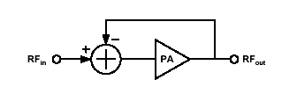
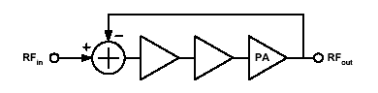
负反馈法(Negative Feedback Method)
负反馈是将功率放大器输出的非线性信号反馈到输入端，与原输入信号共同作为功率放大器的输入信号，以减少功率放大器的非线性。如果单阶放大器的增益很高，可以考虑采用本地负反馈（Local feedback）来改进线性度。本地负反馈削减了整个放大器的增益。单阶放大器的增益不足以高到能够使用本地负反馈，因此我们可以采用多级放大器级联的方法来构成全局负反馈（Globally feedback）。
在工作频率较低时，这种方法经常得到使用。但高频时使用负反馈代价过大。首先是高频时放大器价格较高，若每级只有很小的增益，则需要较多的级数和放大器来达到所需的增益，使整体效率较低。更重要的是，当级数较多时，每级所产生的延时将使整个放大器变得不稳定。

Slide 46
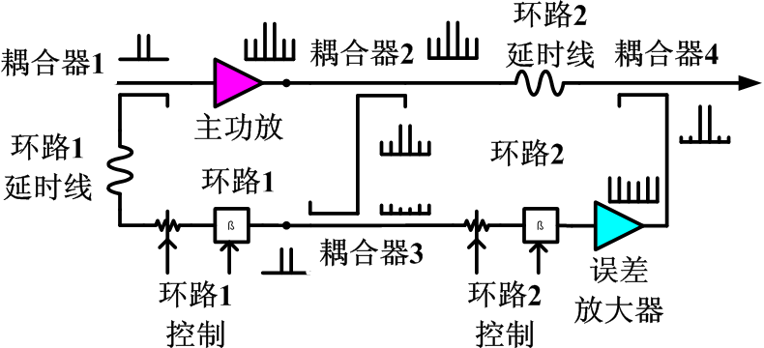
前馈法(Feedforward Method)
前馈法的思想是，先把放大器的输出衰减至输入的水平，然后把它们相减，这样就只剩下畸变部分，这个畸变信号是由于放大器的非线性产生的，接着把畸变部分经由一个单独的放大器加以放大，并与原放大器输出信号相减，这样就剩下了线性放大部分。前馈结构包括两个环路：信号消减环和误差消减环。信号消减环是从主支路中把主功率放大器输出信号耦合出来，与参考支路的信号叠加，以抵消主信号分量，而提取交调信号分量。参考支路的延迟线是为了补偿主支路的群延迟。误差消减环是把交调信号分量放大，再耦合回主支路与主功率放大器输出信号相减，抵消掉交调信号分量，从而使主功率放大器的交调信号分量降低。此环路中的延迟线的功能与信号消减环的是相同的。为了提高线性化的精度，可对前馈网络进行嵌套，进行多重前向交调信号消减。

Slide 47
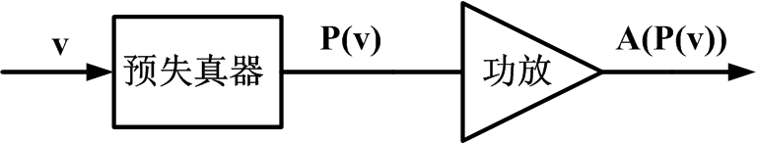
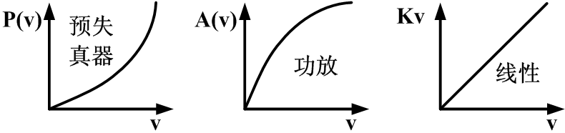
预失真法( Predistortion Method)
预失真方法的基本思想是对放大器进行实时的补偿，通过电路网络或其他技术方法对放大器的非线性输入输出特性进行校正。

Slide 48
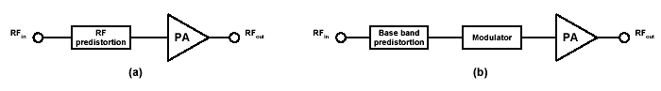
按照预失真电路工作的频段，可以分为射频预失真，中频预失真和基带预失真。其中射频预失真对最终的射频信号进行纠正；中频预失真发生在中频上，精度不如射频预失真；基带预失真主要应用了DSP技术把预失真系数存在其中。
射频预失真
基带预失真

Slide 49
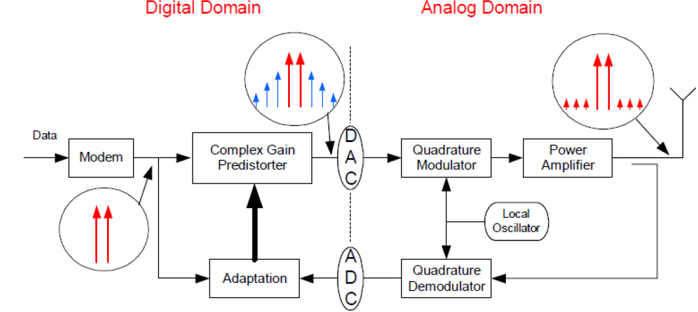
按照预失真电路的不同结构，可以分为开环预失真和
闭环预失真。
开环预失真方法具有带宽较宽，稳定性好，易于与其他方法结合使用的优点。而闭环方法则是在开环的基础上加入了反馈，构成了自适应预失真，能够实时跟踪放大器的非线性特性，并避免系统参数的漂移。

Slide 50
